Slide 1
Věrnost za věrnost? –
Československo-jugoslávské vztahy v kontextu mezinárodních vztahů ve střední a jihovýchodní Evropě mezi dvěma světovými válkami
Mgr. Jana Škerlová, Ph. D.
Historický ústav Akademie věd ČR, v. v. i.,
pobočka Brno

Slide 2
Vzájemné vztahy ve 20. letech
I přes společné zájmy (zachování versailleského mírového systému, zajištění bezpečnosti apod.) řada neshod plynoucích z rozdílné geografické polohy a tím pádem odlišných geopolitických zájmů
Také hospodářská struktura odlišná – ČSR průmyslovou zemí, KSHS agrární
Vzhledem ke dlouhé společné existenci v rámci habsburské monarchie k sobě měli obzvláště blízko především Češi a Chorvaté a Slovinci, avšak zatímco po vzniku ČSR se Češi stali v ČSR vládnoucím národem, v Království SHS dominovali Srbové, což politicky i ekonomicky vyspělejší Chorvaté a Slovinci vnímali dosti nelibě
Upevnění diplomatických vztahů, vybudování stálých zastoupení a konzulátů
První vyslanci KSHS v ČSR z řad Slovinců (Ivan Hribar, Bogumil Vošnjak) – vycházelo to z dřívějších tradic
1922 – návštěva krále Alexandra u TGM v Lánech
1923 – po smrti A. Kaliny novým čs. vyslancem v Bělehradě Jan Šeba
Politici ze Záhřebu a Lublaně zazlívali svým československým kolegům jednoznačnou orientaci jejich zahraniční politiky na Bělehrad a jeho zájmy
1925 – tzv. Tisková Malá dohoda

Slide 3
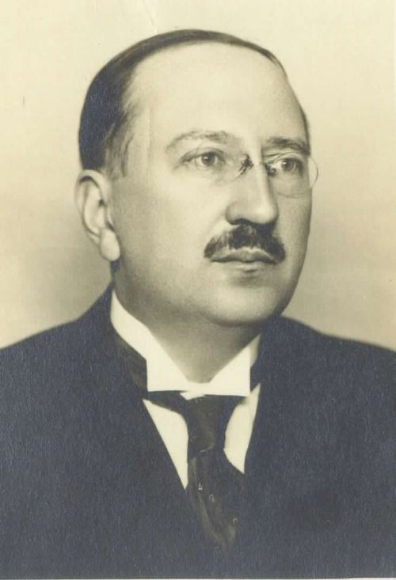
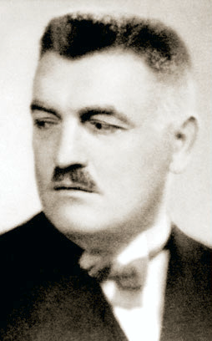
Jugoslávský vyslanec v Praze v letech 1921–1923 Bogumil Vošnjak
Československý vyslanec v Praze v letech 1923–1929 Jan Šeba

Slide 4
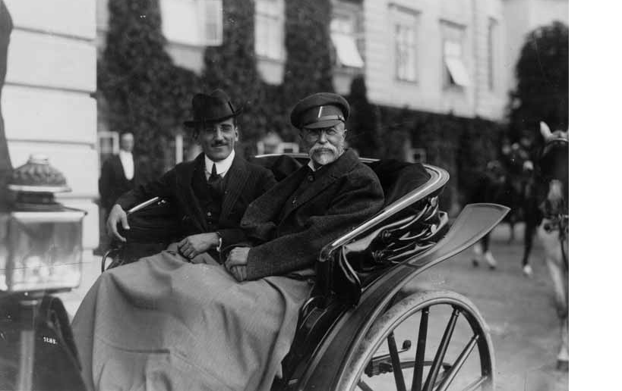
Král Alexandr na návštěvě u prezidenta Masaryka v Lánech v roce 1922.

Slide 5
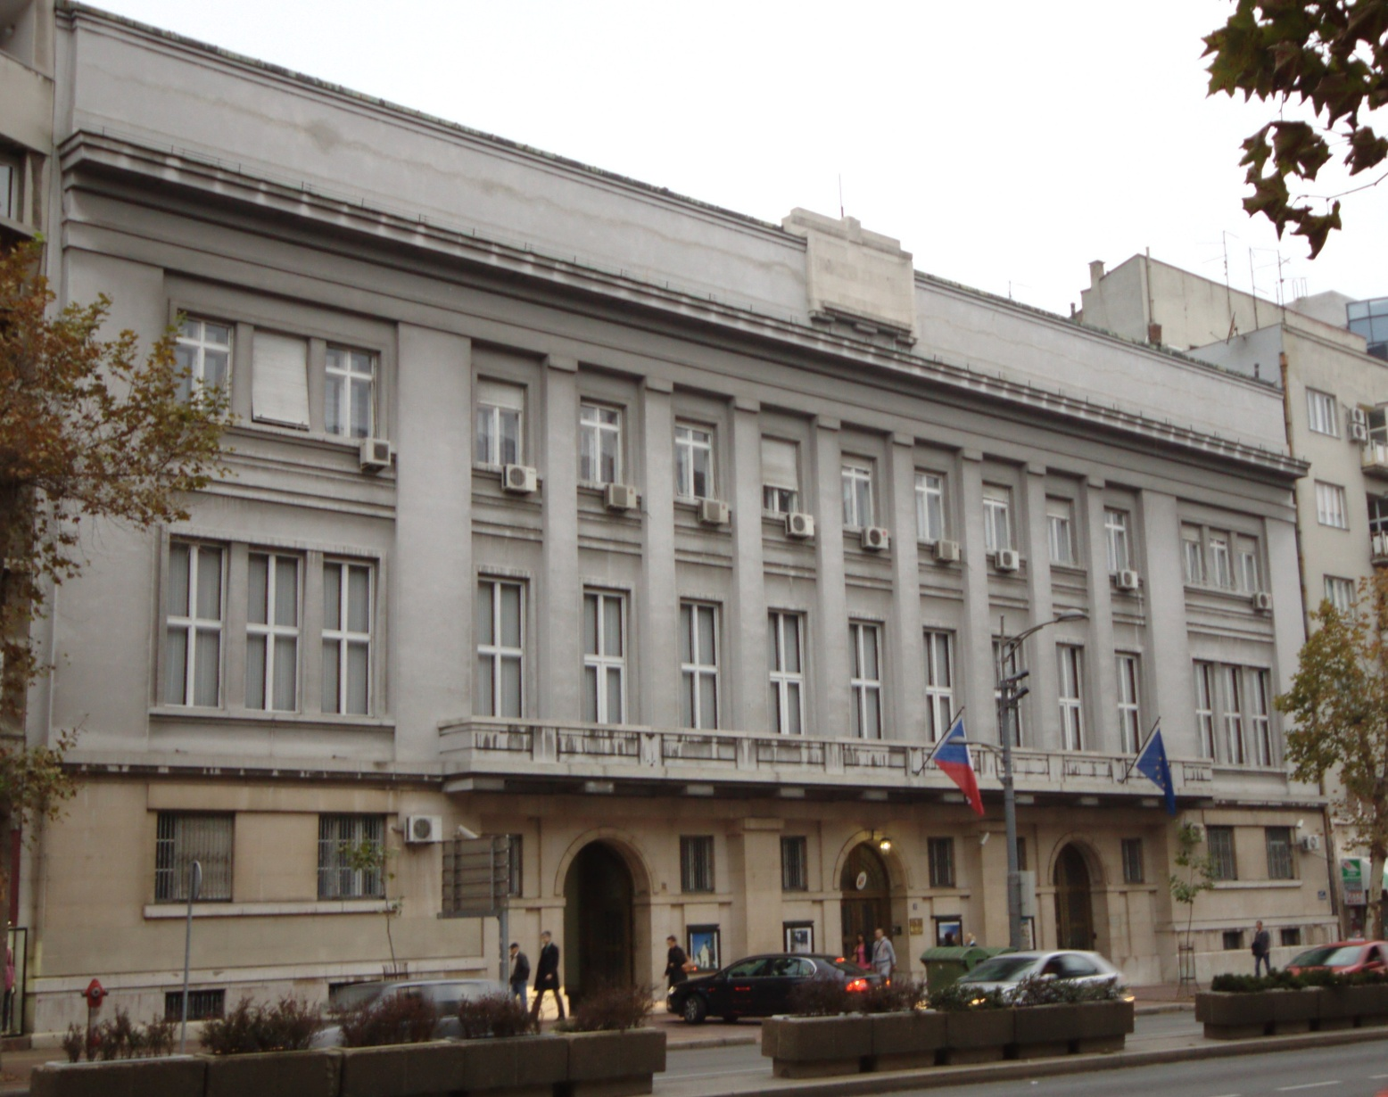
Budova československého vyslanectví v Bělehradě na Bulvaru Kralja Aleksandra postavená v letech 1925–1929 (dnešní stav)

Slide 6
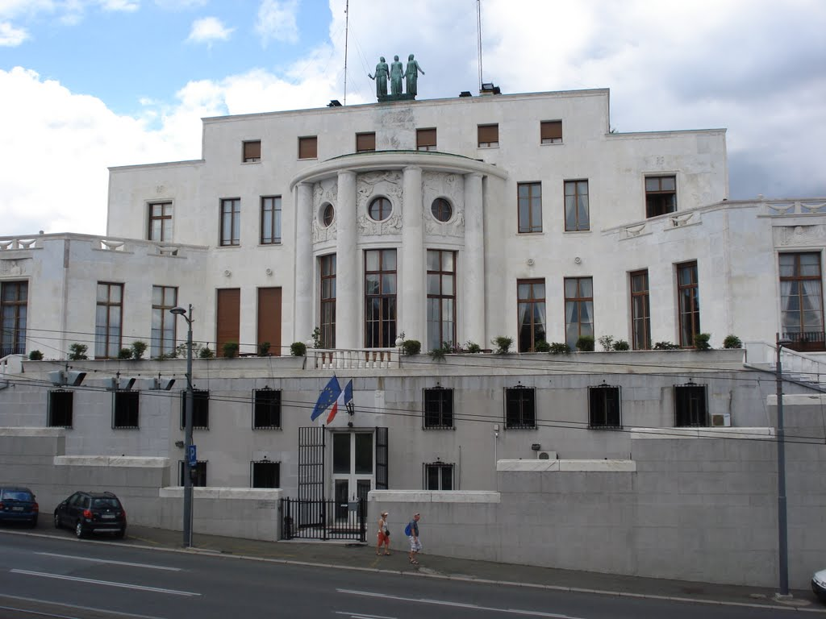
Budova francouzského vyslanectví v Bělehradě otevřená v roce 1933 (dnešní stav)

Slide 7
Spolupráce na úrovni politických stran
Čeští lidovci a slovenští ľuďáci spolupracovali zejména se slovinskými lidovci
Agrárníci s Chorvatskou selskou stranou (Stjepan Radić), méně se Zemědělskou stranou, která působila hlavně v Srbsku a Slovinskou rolnickou stranou
1921 – ustavení Mezinárodního agrárního byra – tzv. Zelená internacionála, mezi zakladateli čeští a chorvatští agrárníci
květen 1929 – valná hromada v Praze i za účasti Jihoslovanů, ale hlubší spolupráci zhatila hospodářská krize a také přechod těchto stran v Jugoslávii do ilegality po vyhlášení královské diktatury v lednu 1929
Spolupráce sociálních demokratů (v KSHS však nebyli příliš silní)
Komunisté – v KSHS už od roku 1921 ilegální (tzv. Obznana), takže spolupráce složitá
Národní demokracie (Karel Kramář) – styky redukovány na slovanskou vzájemnost

Slide 8
Zahraničněpolitické vlivy
Neshody mezi ČSR a KSHS v otázce vztahů k Sovětskému svazu
Sbližování se SSSR odmítalo i Rumunsko – spor o Besarábii
1924 – nakonec dohoda, že každý člen MD bude vůči SSSR postupovat dle svého uvážení
s Ruskem rozvíjeny hospodářské vztahy, jinak zdrženlivost
ČSR a Rumunsko uznaly SSSR de iure až v červnu 1934, Jugoslávie to i nadále odmítala
ČSR nelibě neslo i jugoslávské pokusy o sblížení s Polskem, také Rumunsko mělo zájem na spolupráci, zejména kvůli společným obavám ze SSSR
ČSR naopak podporovalo usmíření mezi KSHS a Bulharskem, ale pokusy o zprostředkování nebyly úspěšné

Slide 9
1922 – nástup fašismu v Itálii
Mussolini měl značné dobyvačné tendence – zaměřil se na Balkán – Jugoslávie, Albánie
Září 1923 – Itálie vojensky obsadila přístav Rijeku
ČSR podporovalo uzavření tzv. Římského paktu mezi Itálií a KSHS, Francie naopak proti
Smlouva uzavřena v lednu 1924 – Rijeka definitivně italská, KSHS dostalo pouze předměstí Baroš a přístav Sušak
Smlouva o přátelských vztazích a spolupráci Itálie a KSHS na 5 let
1925 – tzv. Nettunské konvence - řešily kromě hospodářských otázek také problémy Rijeky a Zadaru, italské menšině v Dalmácii zaručovaly právo na používání italského jazyka ve správě a soudnictví, právo na svobodný obchod i volné obchodování s nemovitostmi a půdou, zmenšení tranzitních cel, volný rybolov v jugoslávských výsostných vodách a zaručovaly také zvláštní práva pro italský konzulát; podobně jako Rapallská smlouva však ani tyto konvence nijak neupravovaly postavení půlmilionové slovanské menšiny v Itálii, která se stala terčem italského šovinismu

Slide 10
pronásledování, násilné poitalšťování slovanského obyvatelstva v Itálii
„Právo a spravedlnost zde již, pokud jde o Slovince a Chorvaty, vůbec neexistuje. Nemají nikde zastání a jsou v pravém smyslu slova vydáni na milost a nemilost desítkám a stům fašistických činovníků, kterými jsou nové provincie obsazeny. (...) Co prodělává nyní zdejší slovanský živel, jest učiněnou Kalvarií. Vydáni na pospas různým živlům středo- a jihoitalským jsou italští Slovinci a Chorvati nejen úplně bezbranými ale i neustále vydrážďováni k nepředloženým činům. Dosud, až na jeden krutý případ – renegát a provokatér byl zastřelen – k ničemu naštěstí nedošlo.“
AMZV, PZ, Itálie, Konzulát Terst 1928, Slovanská menšina v Itálii. Potlačování. 21. 9. 1928, s. 1 a 3.

Slide 11
1923 – znepokojivé zprávy z Maďarska (zbrojení, incidenty na hranicích s Rumunskem)
Špatná hospodářská situace Maďarska – nutně potřebovalo zahraniční půjčku, k tomu nutná sanace a zrušení zástavního práva na maďarské státní příjmy – Rumunsko a Jugoslávie se obávaly o reparační platby, které jim Maďarsko mělo hradit, ČSR je podpořila, ale nátlak Britů (vyhrožovali, že ČSR neobdrží půjčku)
Březen 1924 – protokol o finanční sanaci Maďarska podepsaný státy MD
Sanováno také Rakousko – odpuštění reparačních plateb + půjčka, podílela se ní i ČSR
Prosinec 1923 - francouzsko-československá spojenecká smlouva, vojenskou konvenci ale Beneš odmítl, aby to nevypadlo, že ČSR je příliš těsně navázáno na Francii

Slide 12
Říjen 1925 – tzv. Rýnský garanční pakt - signatáři Německo, Belgie, Francie, Velká Británie a Itálie) – garantovány pouze západní hranice Německa, zatímco východní ne
Hranice ČSR a Polska s Německem řešena pouze bilaterálními arbitrážními smlouvami bez mezinárodních garancí a bez závazků o neporušitelnosti hranic
oslabení mezinárodního postavení Francie, Československa i Jugoslávie
naopak posílení Německa a také Itálie – aspirace na Albánii a snaha o zvýšení svého vlivu v Maďarsku
Zesílení revizionismu i v Maďarsku
Znepokojení Polska – pokusy o sblížení s ČSR i MD, už na jaře 1925 arbitrážní a obchodní dohoda s ČSR – zahrnovala i strategický aspekt – přeprava vojenského materiálu
Jednání Polska s celou MD neúspěšné, zvláště po převratu v roce 1926 se Polsko orientovalo na bilaterální vztahy s MD
Březen 1926 – prodloužení polsko-rumunské smlouvy z roku 1921
Září 1926 – italsko-rumunská přátelská smírčí a rozhodčí smlouva
Snaha MD o zlepšení vztahů s Rakouskem, ale zásah Itálie
Beneš usiloval o zamezení anšlusu i vzniku Mitteleuropy

Slide 13
Duben 1926 – zajišťovací smlouva o přátelství a neutralitě mezi Německem s SSSR
1926 – Německo vstoupilo do Společnosti národů
1925 – tzv. penězokazecká aféra v Maďarsku – s vědomím nejvyšších kruhů falšovány československé koruny a fr. franky, postoj velmocí vlažný, odrazovaly i MD od rozhodného postupu
Duben 1927 – maďarsko-italská přátelská smírčí a rozhodčí smlouva – velké znepokojení MD, konec mezinárodní izolace Maďarska
Snaha Beneše orientovat MD více na středoevropské problémy, ale neúspěch, shoda pouze v otázce Maďarska
Léto 1927 – tzv. akce lorda Rothemera – britský politik se vyslovil pro revizi maďarských hranic – silná reakce MD – britská vláda se od něj distancovala
Březen 1927 – Mussolini ratifikoval tzv. besarabský protokol z roku 1920 – velmoci jím uznaly držení Besarábie Rumunskem
Tím si Mussolini značně naklonil Rumunsko, které vnímalo podporu MD v řešení besarabského problému jako nedostatečnou

Slide 14
Zesílení tlaku na Jugoslávii ze strany Itálie
Listopad 1927 – jugoslávsko-francouzská spojenecká smlouva
Odpověď Itálie – smlouva o obranné aliance s Albánií – tzv. I. tiranský pakt
Počátkem roku 1928 – aféra s pašováním zbraní z Itálie do Maďarska – chabá reakce velmocí i MD (zejména Rumunsko bralo ohledy na Itálii kvůli besarabskému protokolu)
Maďarský premiér István Bethlen prohlásil, že cílem je vytvoření středoevropského bloku proti MD
Pokusy Beneše o zlepšení vztahů s Rakouskem – nechtělo bez Německa
Také Jugoslávie a Rumunsko nevnímaly Rakousko jako urgentní problém, Jugoslávie dokonce nebyla striktně ani proti anšlusu

Slide 15
2. polovina 20. let – Československo znepokojoval stále rostoucí vliv Německa a obecně se ve své zahraniční politice orientovalo na střední Evropu X Království SHS vidělo těžiště svých zájmů na Balkáně a ve Středomoří, kde se cítilo ohrožováno jak Itálií, tak také revizionistickými snahami Bulharska a celkově neklidnou vnitřní situací svého východního souseda
Přesto dále snaha prohlubovat spolupráci
Květen 1929 – schůze Malé dohody v Bělehradě – Beneš navrhl sjednat arbitrážní smlouvy mezi státy MD, místo toho tripartitní Všeobecný pakt o řízení rozhodčím, smírčím a soudním
Prodloužení spojeneckých smluv mezi státy MD na 5 let a jejich další automatické prodloužení, pokud nebudou vypovězeny
Červen 1930 – na konferenci ve Štrbě přijat Organizační statut MD – formalizace dosavadních postupů

Slide 16
Hospodářské vztahy ve 20. letech
Hospodářské styky komplikovány poválečnou krizí i komplikovanou dopravou zboží
1919 – kompenzační dohody – výměna čs. cukru a uhlí za jug. maso, kukuřici, pšenici a další zemědělské a průmyslové suroviny
1919 – prozatímní obchodní a celní úmluva
1920 – Smlouva o prozatímní úpravě hospodářských vztahů mezi Československem a Královstvím SHS
1921 – přechod k normálnímu obchodu, komplikován ochranářskou politikou Jugoslávie a vysokým kurzem koruny
1922 – dohoda mezi Škodovkou a jugoslávskou vládou o dodávce zbrojního materiálu (dělostřelecký materiál, pancéřová auta, letecké motory ad.)
Podzim 1923 – nová vojenská konvence MD

Slide 17
Čs. investice v Jugoslávii – v roce 1923 tvořil čs. kapitál 1/6 celkové kapacity jug. průmyslu
Živnobanka (např. podíl v Chorvatské zemské bance), Legiobanka, Banka Slavia
investory i soukromé továrny
stavba cukrovarů (Čuprija, Osijek), pivovarů (Skopje), textilních továren (Kranj, Lublaň, Maribor), chemiček (Drava v Osijeku, Zorka v Subotici), stojírenských závodů (Elka v Bělehradě), kožedělných a gumárenských závodů (Borovo – Baťa)

Slide 18
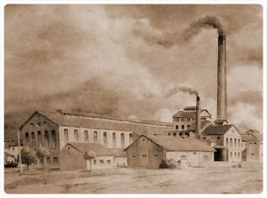
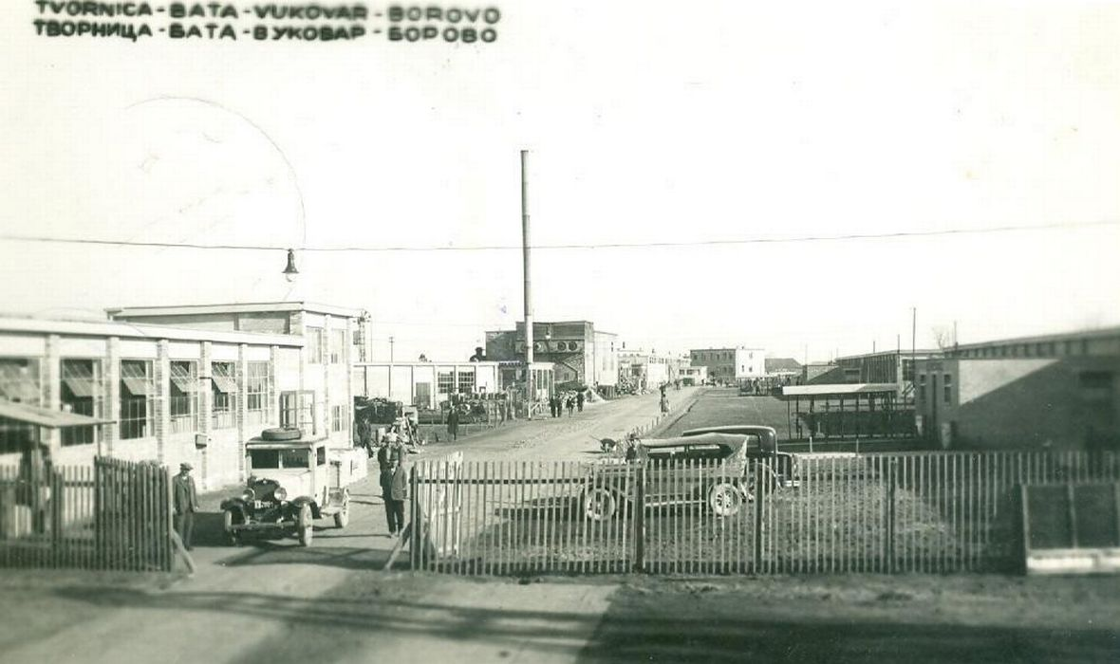
Cukrovar v Osijeku (zal. 1906, rekonstrukce 1925 a 1930)
Továrna v Borovu založená r. 1931 Tomášem Baťou

Slide 19
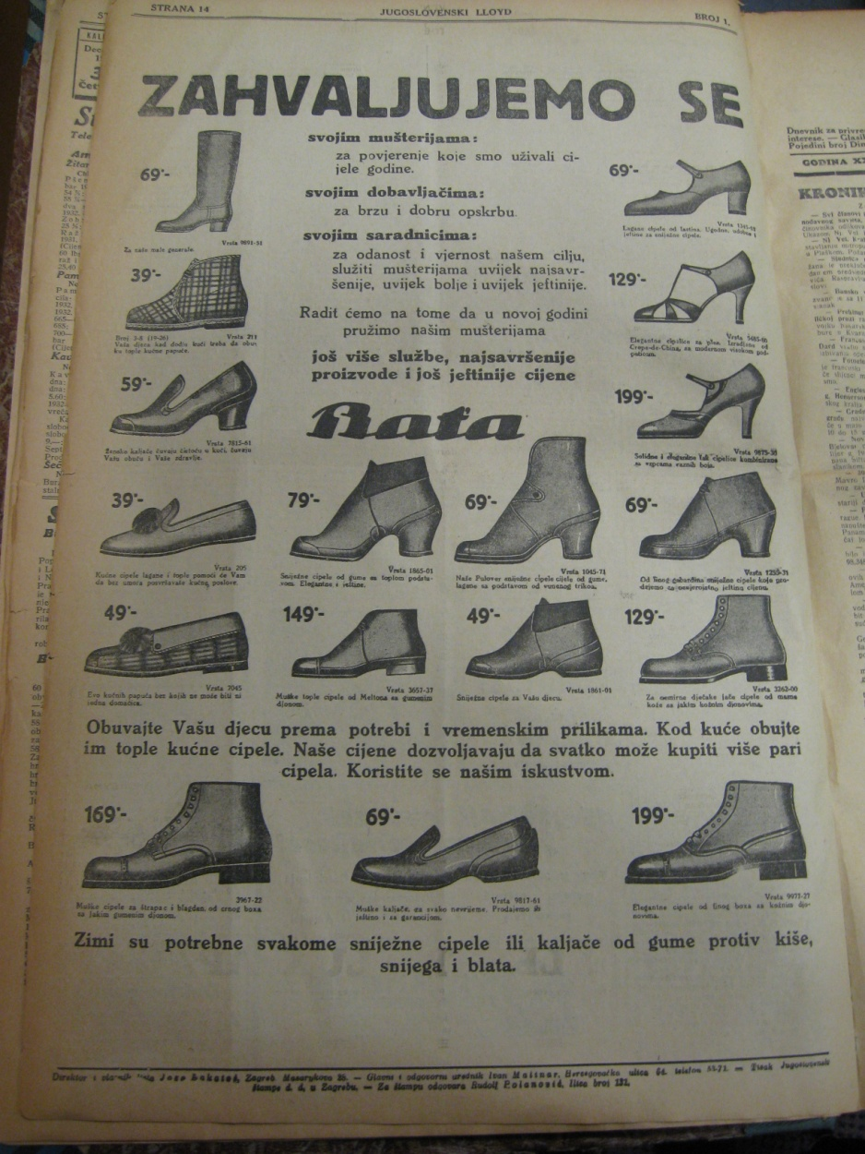
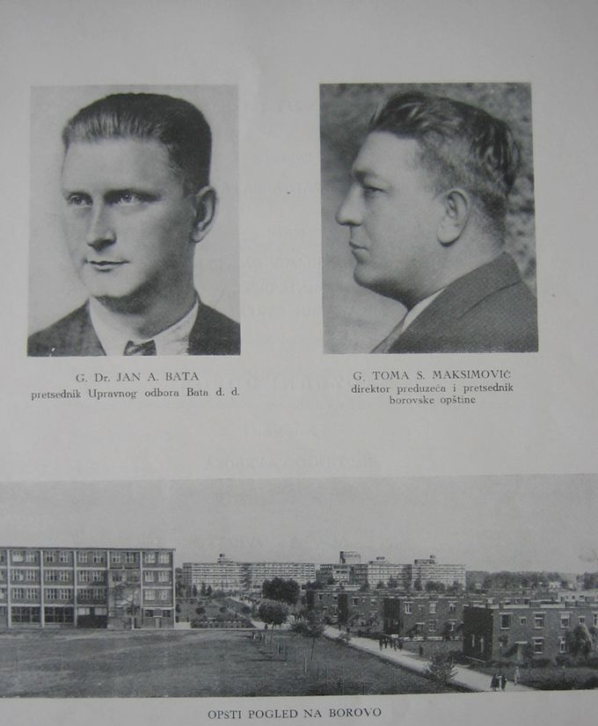
Inzerát na obuv Baťa z konce roku 1934 v novinách Jugoslovenski Lloyd (Záhřeb).
Vedení Baťova závodu a pohled na město Borovo.

Slide 20
2. polovina 20. let – všeobecná konjunktura – i přes protekcionistická opatření jednotlivých států nárůst obchodních styků
V ČSR velký vliv agrárních kruhů, které se snažily chránit čs. zemědělství před dovozem
Také jugoslávská zemědělská obchodní politika prohibitivní
Oba státy měly v obchodní politice protichůdné cíle
1925–1926 – na nátlak čs. agrárníků přijata ochranná zemědělská cla – komplikace pro rozvoj hospodářských vztahů s Jugoslávií
1926 – ČSR uzákonila minimalizovaní cla na zemědělské výrobky – komplikace pro dovoz v Jugoslávie
1926 – podepsána vojenská konvence mezi náčelníky generálních štábů obou armád
listopad 1928 – uzavřena obchodní a platební smlouva mezi ČSR a Jugoslávií, ratifikována o rok později
Nadále však spory zejména o dovoz jugoslávských zemědělských výrobků do ČSR

Slide 21
Jugoslávská obchodní bilance s ČSR pasivní, přesto ČSR po celá 20. léta druhým nejvýznamnějším partnerem jugoslávského zahraničního obchodu
ČSR do Jugoslávie vyvážela zejména textilní výrobky, výrobky kovoprůmyslu, stroje a přístroje, dřevo, uhlí, koks a chemické výrobky, vozidla a spotřební zboží (sklo, papír, porcelán, klobouky ad.), zemědělské výrobky (bramborová sadba, semeno řepy cukrovky ad.; cukr, pivo, likéry, šunky, uzenářské delikatesy)
Koncem 20. let uzavřela Škodovka v Jugoslávii několik velkých zakázek na dodávku dělostřeleckého materiálu
1928 – „tabáková konvence“ – ČSR se zavázala nakupovat ročně 3,5 mil. kg tabáku po dobu 6 let
Únor 1929 – porady hospodářských expertů MD v Bukurešti – návrh jugoslávské delegace na to, aby byly hospodářské styky uvedeny do souladu s politickými – návrh na omezení restriktivních a prohibitivních opatření, snížení cel a umožnění vývozu zemědělských výrobků

Slide 22
Kulturní vztahy
Kromě intenzivních politických styků rozvoj také hospodářských a kulturních vztahů
Různé spolky propagující spolupráci s Jugoslávií
např. už v roce 1919 v Olomouci založen Klub přátel Jugoslávie
Listopad 1922 – první valná hromada Československo-jugoslávské ligy, prvním předsedou Milan Hodža
Listopad 1921 – založena Jugoslovensko-čehoslovačka liga v Lublani – první pobočka v KSHS
Prosinec 1922 – založena Jugoslovensko-čehoslovačka liga v Bělehradě
1925 – celojugoslávský svaz lig založený na sjezdu v Rogašské Slatině
V čele politik radikální strany Miša Trifunović, později starosta Bělehradu a pozdější předseda skupštiny Kosta Kumanudi

Slide 23
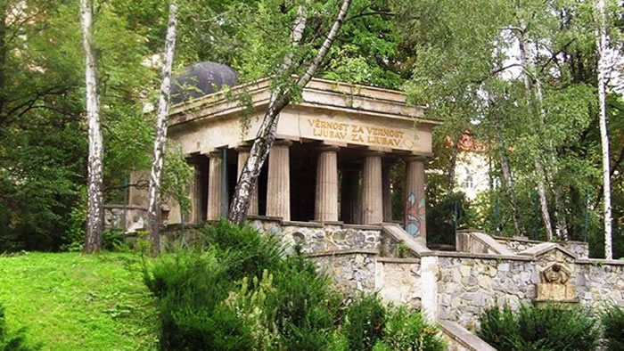
Mauzoleum v Olomouci (postaveno 1926) obsahující ostatky více než 1 100 padlých jihoslovanských vojáků z první světové války– dnešní stav

Slide 24
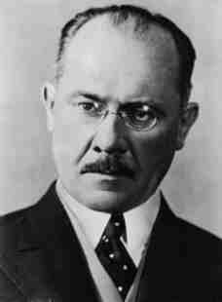
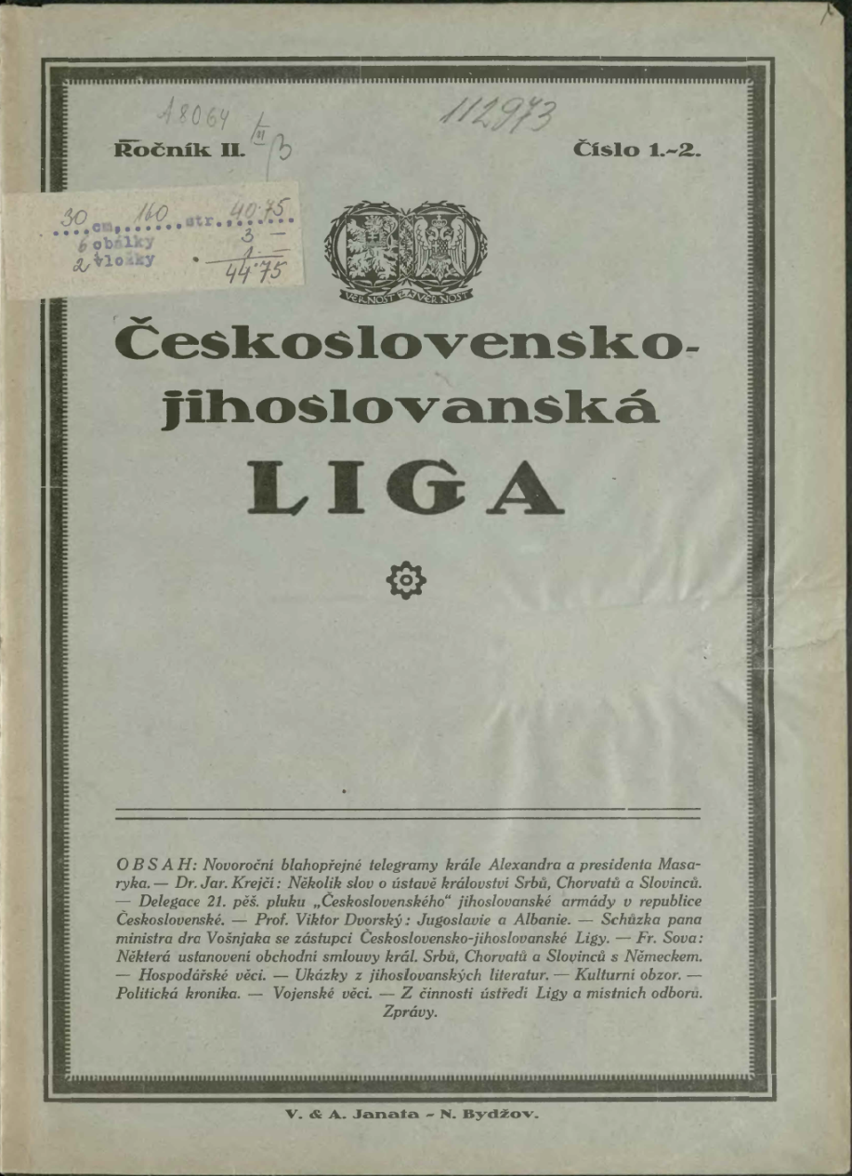
Milan Hodža
Časopis Československo-jihoslovanská liga (ročník 2, 1921)

Slide 25
Také čs. tisk často psal o jugoslávských záležitostech – Československá republika, Prager Presse, dále zejména Národní listy a Národní politika
Spolupráce na úrovni spolků – Sokol, Orel aj., legionáři
Turistika – rozvoj přímořských letovisek za pomoci čs. kapitálu
Jihoslovanská studentská kolonie v Praze a v Brně (studium technických a zemědělských oborů, veterinárního lékařství a medicíny, uměleckých oborů aj.) – v prvních letech po válce asi 2 500 jihoslovanských studentů v ČSR, poté cca 250 ročně
1933 v Praze vybudována tzv. Alexandrova kolej pro js. studenty
Krajanské kolonie – 1921 – v Osijeku založen Československý svaz (zastřešující organizace Čechů a Slováků)
Různé tradice kulturního a veřejného života, ale např. i politické kultury

Slide 26
4. října 1926 vznikly dvě meziparlamentní komise: hospodářská a kulturní, složené z poslanců zastupitelských sborů obou zemí
Hospodářská komise se zabývala usnadněním obchodní výměny, snižováním cel, podporou investic, sjednocováním různých předpisů a vyhlášek a také podporou turistického ruchu.
Kulturní komise se věnovala především problematice školství. Snažila se o nostrifikaci diplomů, sjednocování školského zákonodárství a osnov středních a vysokých škol, výukou obou jazyků na školách, šíření znalostí o druhé zemi a podobně
Vzájemné kulturní obohacování – překlady, přednášky, zájezdy ad.
Matija Murko (1961–1952) – zakladatel a ředitel Slovanského ústavu
V Brně profesor psychologie Mihajlo Rostohar (1934–1935 děkanem FF)
Oton Berkopec – překladatel, bibliograf, knihovník Slovanské knihovny
V Praze působil chorvatský literární vědec a kulturní atašé Dragutin Prohaska
20. léta – v Praze působil slovinský architekt Josip Plečnik (1872–1957)

Slide 27
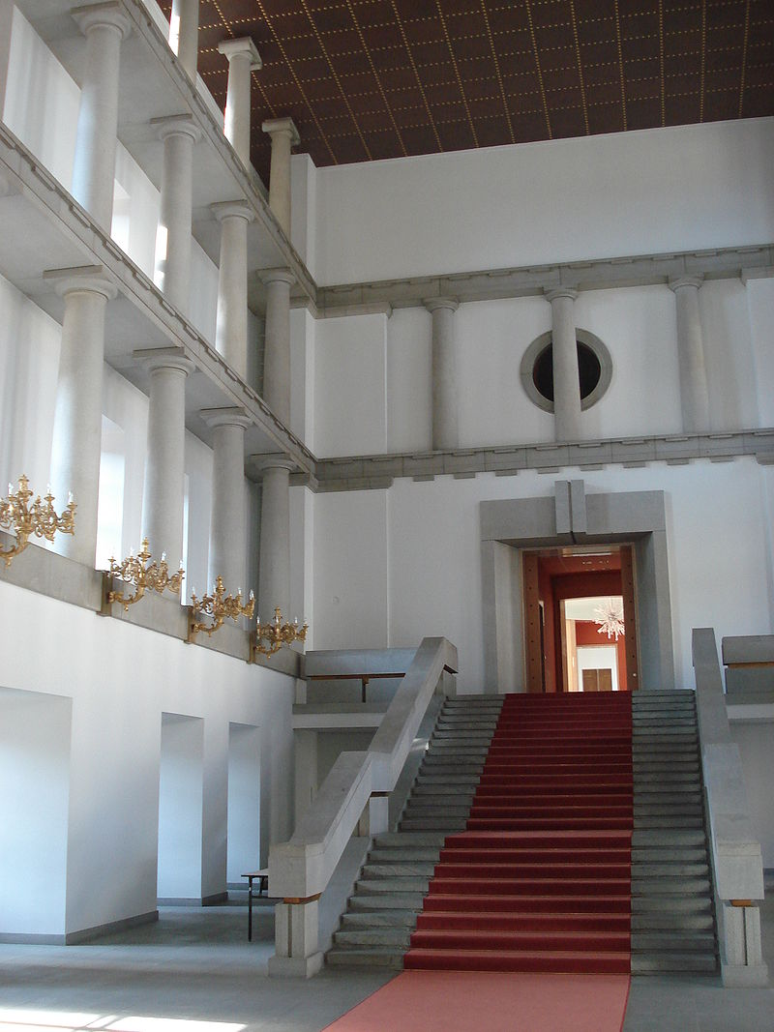
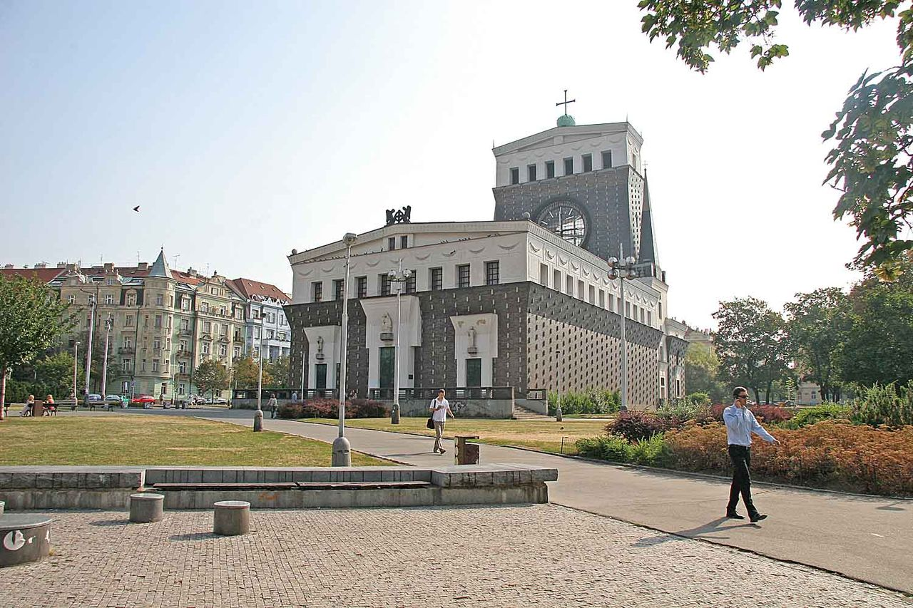
Sloupová síň Pražského hradu upravená Josipem Plečnikem
Kostel Nejsvětějšího Srdce Páně na Vinohradech

Slide 28
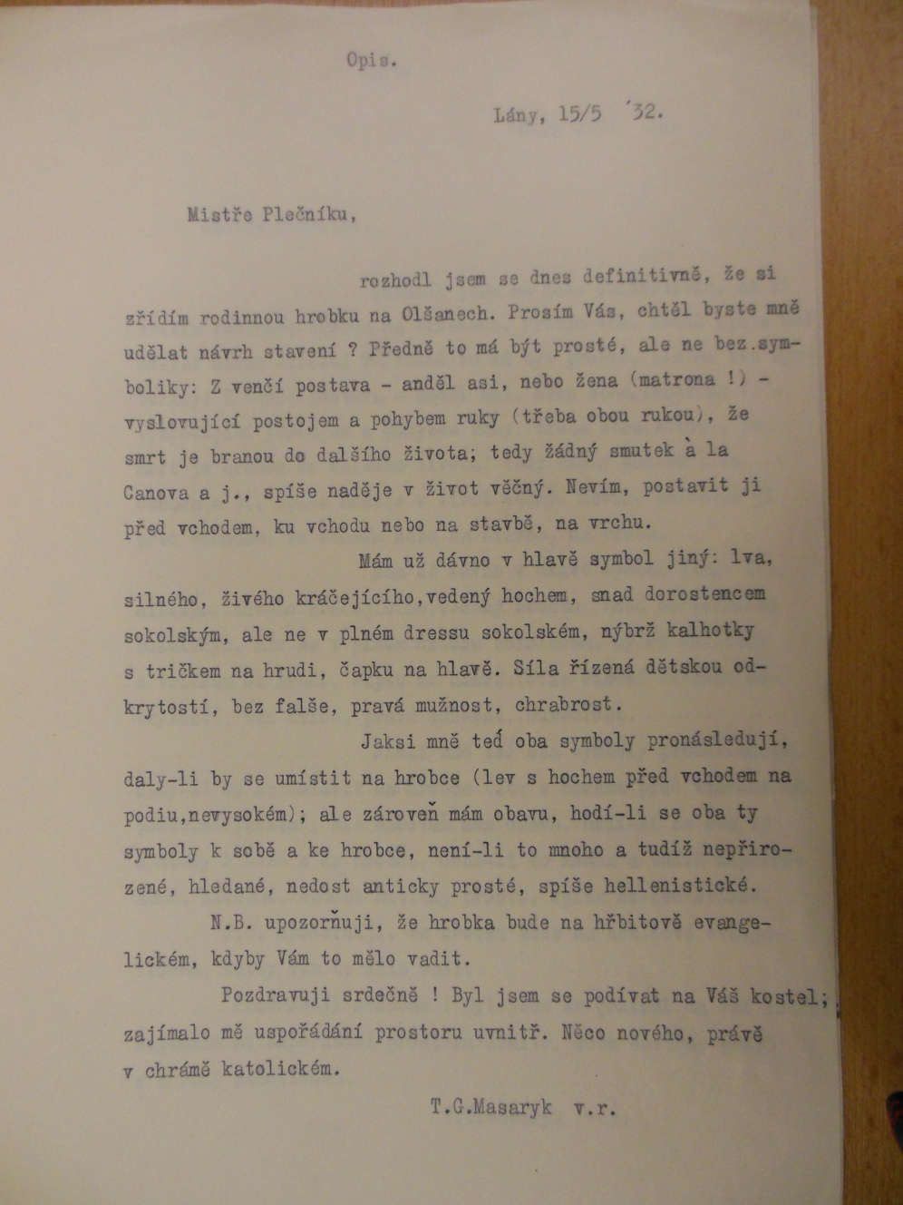
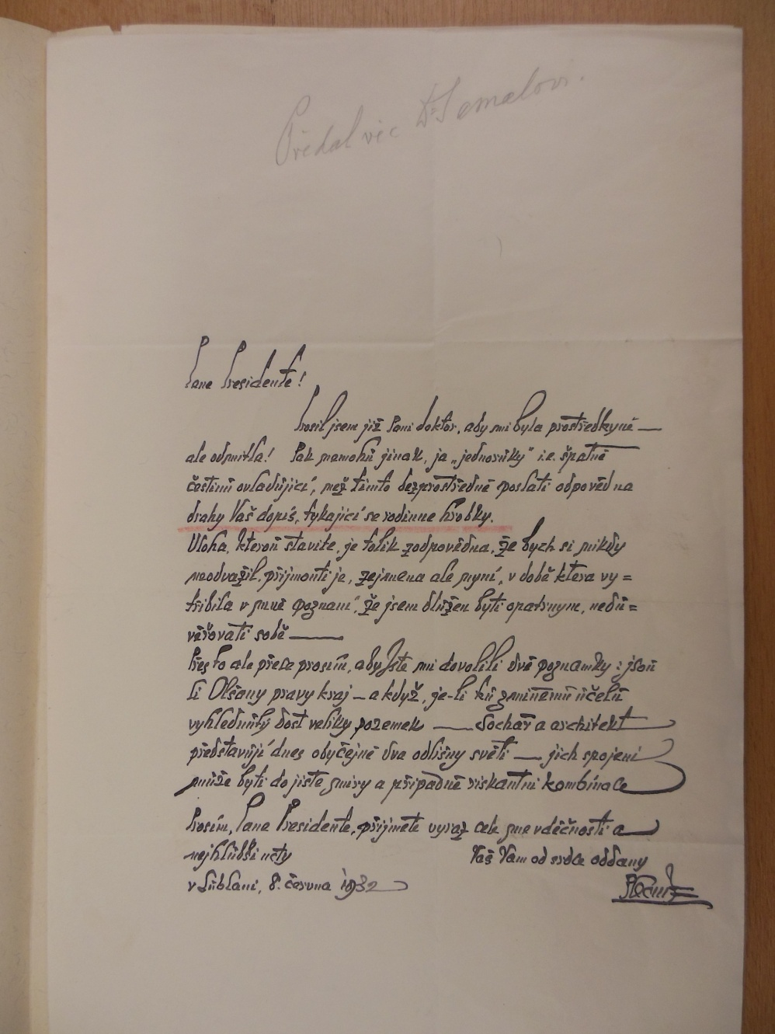
Opis dopisu T. G. Masaryka J. Plečnikovi z 15. května 1932
Dopis architekta J. Plečnika TGM z 8. června 1932

Slide 29
Malíř Vlaho Bukovac – výzdoba Obecního domu v Praze, výuka na AVU, v rámci české delegaci i na Pařížské mírové konferenci
V ČSR studoval i chemik a pozdější nositel Nobelovy ceny Chorvat Vladimir Prelog
Další pražský student Jovan Kršić založil v Sarajevu revue Pregled, v níž široce popularizoval českou kulturu
V Praze žil i dramatik Božo Lovrić
V Praze a v Brně působil režisér Branko Gavella, 1929–1949 členem Národního divadla herec, režisér a překladatel Zvonimir Rogoz
Nejpřekládanějším jihoslovanským autorem v ČSR byl srbský dramatik a spisovatel Branislav Nušić
V Jugoslávii byl velmi populární a překládaný Karel Čapek

